Slide 1
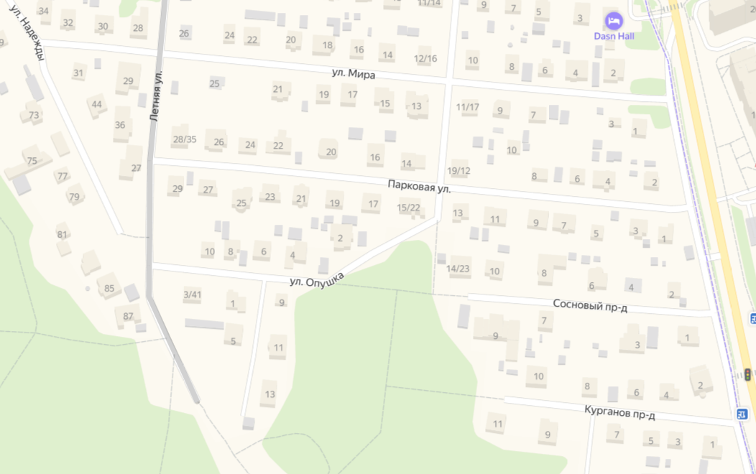
Схема временного ограничения движения автомобильного транспорта по ул. Летняя м/р Западный г. Домодедово на период проведения лыжных соревнований с 08:30 до 15:00 часов 02.03.2024
Приложение
к постановлению администрации городского округа Домодедово
от 22.02.2024 № 772

